Slide 1
机械制造工艺与
职业病危害因素识别

Slide 2
关于博富特
博富特培训已拥有专业且强大的培训师团队-旗下培训师都拥有丰富的国际大公司生产一线及管理岗位工作经验，接受过系统的培训师培训、训练及能力评估，能够开发并讲授从高层管理到基层安全技术、技能培训等一系列课程。
我们致力于为客户提供高品质且实用性强的培训服务，为企业提供有效且针对性强的定制性培训服务，满足不同行业、不同人群的培训需求。
博富特认为：一个好的培训课程起始于一个好的设计,课程设计注重培训目的、培训对象、逻辑关系、各章节具体产出和培训方法应用等关键问题。

Slide 3
1
铸造

Slide 4
铸造用砂的种类
石英砂：应用最广、用量最大。
组成：石英、长石、云母、铁的氧化物、 硫化物和碱金属氧化物。
二氧化硅含量：铸钢件为96%—98%
铸铁件和小型铸钢件为90%-93%
电熔刚玉：纯氧化铝的耐火材料，多由人工合成。
铝硅酸盐耐火材料：三氧化铝、二氧化硅。
铬铁矿砂：铬铁矿、镁铬铁矿、铝镁铁矿。
另外还有锆砂、镁砂、橄榄石砂等

Slide 5
工艺简介与职业病危害因素识别
工艺流程图
模样制造
工艺图
原辅材料准备
型芯砂的配制
造型
合型
合金熔炼
浇注
铸件
后处理
铸件落砂清砂

Slide 6
工艺简介与职业病危害因素识别
造型（芯）
制造砂型的工艺过程叫做造型
制造砂芯的工艺过程叫做制芯，也叫造芯。
按照机械化程度分为：手工造型（芯）和机器造型（芯）两大类
机器造型（芯）生产率高、质量稳定，工人劳动强度低，劳动者接触粉尘和化学药品的机会少，职业危害相对较小。
手工造型（芯）劳动强度大、劳动者直接接触粉尘和化学药品，职业危害较大
手工造型
机器造型

Slide 7
工艺简介与职业病危害因素识别
造型（芯）
新的铸造粘合剂不断出现，可供铸造选择的方法越来越多
手工造型到机器造型
湿砂芯到壳芯
真空密封造型到冷芯盆造型等
黏合剂的不同存在的职业病危害因素的种类也有所不同

Slide 8
工艺简介与职业病危害因素识别
职业病危害因素的识别
存在环节 | 职业病危害因素 | 备注
造型 | 粉尘、甲醛、酚、氨、二乙胺、噪声、振动、高温 | 粉尘视使用的砂的种类而定，一般为矽尘，毒物与使用粘合剂的种类有关
砂型（芯）烘干 | 高温、热辐射、CO、CO₂、SO2、氮氧化物等、高频电磁场和微波辐射 | 如果使用煤和煤气作燃料会产生； 如果使用高频感应炉或微波加热时存在
合箱 | 粉尘

Slide 9
工艺简介与职业病危害因素识别
职业病危害因素的识别
存在环节 | 职业病危害因素 | 备注
熔炼 | 高温、热辐射、一氧化碳、二氧化碳、氮氧化物、金属烟雾、噪声 | 金属烟雾主要是金属的熔炼过程中产生的二氧化锰、氟化物等；噪声：电加热过程中电机运行过程中产生
浇注 | 高温、热辐射、金属氧化物粉尘、塑料气化模熔化、CO、CO2等
落砂清理 | 粉尘、噪声、振动 | 劳动强度大、危害程度高

Slide 10
2
锻压

Slide 11
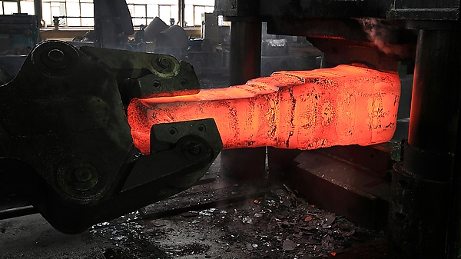
锻压是锻造和冲压的总称。锻压是对坯料施加外力，使坯料产生部分或全部的塑性变形，从而获得锻件的加工方法。

Slide 12
锻压的分类和常用设备
按成型方法分为：自由锻、模型锻造、板料冲压
加热设备：反射炉、燃烧炉、电炉
锻压设备：空气锤、切边压力机、热模压力机、旋压力机、
摩擦压力机、冲床、剪床等

Slide 13
工艺简介与职业病危害因素识别
锻造流程
毛坯
加热
锤锻
成型
板料
冲压
产品
冷却

Slide 14
工艺简介与职业病危害因素识别
职业病危害因素的识别
职业病危害因素 | 存在环节
噪声（脉冲噪声、非稳态噪声） 振动（全身振动、局部振动） | 锤锻（空气锤、压力锤） 冲床、压床
高温、热辐射 | 加热炉、锻打过程中
毒物（一氧化碳、二氧化碳、二氧化硫、氮氧化物等有害气体） | 锻造炉可产生
粉尘（金属粉尘、煤尘、石墨尘、其他粉尘等） | 锻造炉、锤锻工序中加料、出炉和锻造过程中可产生

Slide 15
3
热处理

Slide 16
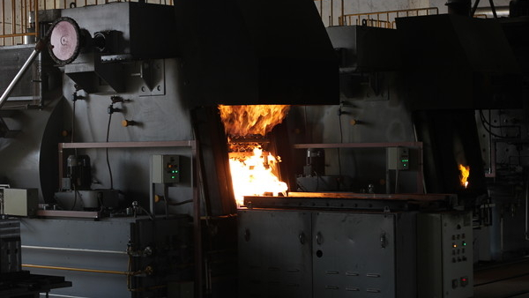
热处理工艺主要是使金属零件在不改变外形的条件下，改变金属的性质（硬度、韧度、弹性、导电性等），达到工艺上所要求的性能，从而提高产品质量。
热处理工艺很多，较复杂，主要有正火、淬火、退火、回火和渗碳等基本过程。

Slide 17
工艺简介
普通热处理工艺流程
淬火
回火
目的是为了增加金属的弹性（发条、弹簧）
金属件
加热
可使金属零件的硬度增高

Slide 18
职业病危害因素识别
种类 | 职业病危害因素名称 | 存在环节
毒物 | 氯化钡、氨气、氢化物。氮氧化物、甲醇、乙醇、丙烷、丁烷、丙酮、汽油等有机溶剂 | 主要来源于热处理工序中使用的品种繁多的辅助材料。氮化过程会产生氨气；盐浴炉熔融的硝盐与工件的油污作用产生氮氧化物。
物理 因素 | 高温、热辐射 | 各种加热炉、盐浴槽和被加工的工件
 | 高频电磁场 | 如使用高频电炉进行热处理时
 | 噪声、振动 | 各种电机、风机、工业泵和机械运转设备均可产生，但多数情况下噪声强度不大，超标情况较少见。

Slide 19
4
机械
加工

Slide 20
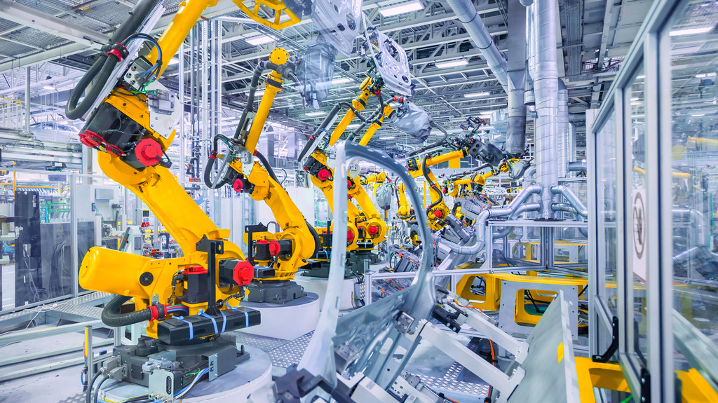
四、机械加工
是利用各种机床对金属零件进行的车、刨、钻、磨、铣等冷加工。通常是通过铸、锻、焊、冲压等方法制成金属零件的毛坯，然后再通过切削加工制成合格零件，最后装配成机器。

Slide 21
职业病危害因素识别
种类 | 职业病危害因素名称 | 存在环节
毒物 | 矿物油、萘酸、油酸、碱 | 主要存在于乳化液中
粉尘 | 金属粉尘、其他粉尘、铝尘、矽尘 | 加工过程中的粗磨和精磨过程中，人造磨石（三氧化二铝），天然磨石（二氧化硅）
物理因素 | 噪声 | 主要由机床运转产生

Slide 22
5
机械
装配

Slide 23
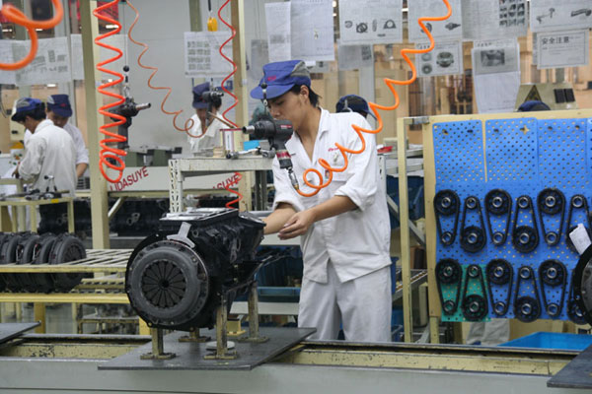
五、机械装配

Slide 24
工艺简介
根据产品设计技术要求，将零件或部件进行配合和连接，使之成为半成品或成品的过程，称为装配。
装配
调整
检验
试验
零件
零件
零件
基准零件
组件
部件
机器
套件
基准
零件
基准
零件

Slide 25
职业病危害因素识别
种类 | 职业病危害因素名称 | 存在环节
毒物 | 同焊接和涂装 | 复杂装配过程中有焊接和涂装工艺
 | 苯系物 | 有些装配过程中使用胶粘剂
粉尘 | 同焊接
物理因素 | 噪声、振动 | 装配使用风动工具及工件之间相互碰撞而产生

Slide 26
六、职业病危害防护措施分析
（一）早期预防
建设项目职业病危害预评价和控制效果评价
作业场所的定期检测评价
员工上岗前、岗中、离岗（转岗）体检
对于一个企业来说，
支付率
职业病预防、事后补救、职工得病赔偿
1 ： 2 ： 7
职业病早期预防是一个投入少，产出多的工作

Slide 27
早期预防
建设项目职业病危害预评价和控制效果评价
作业场所的定期检测评价
员工上岗前、岗中、离岗（转岗）体检
对于一个企业来说，支付率
职业病
预防
职工得
病赔偿
事后补救
1
:
2
:
3
职业病早期预防是一个投入少，产出多的工作

Slide 28
合理布局
在车间内设备布置上，要考虑减少职业病危害交叉污染的问题。如铸造工序中的熔炼炉应放在室外或远离人员集中的工作场所；铆工和电焊、（涂）喷漆工序应当分开布置。
机加等危害较小的工艺在布局上尽量与危害较大的分开布置。（机加和电焊、涂装和机加等）

Slide 29
工艺改革
在建设项目设计工艺选择方面，应当有限选择自动化程度高的设备或生产线。（如数控机床带代替普通机床工作效率会成倍提高，并且劳动强度和接触机会大幅度减少；机器人喷漆，机器人焊接，机器人冲压；用二甲苯代替苯溶剂等）

Slide 30
防尘措施
铸造尽量选用低游离二氧化硅的型砂，并减少手工造型和清砂作业。清砂是铸造中粉尘浓度最高的岗位，应予重点防护，如
安装大功率的通风除尘系统；
尽量做到密闭隔离操作；
实行喷雾湿式作业；
做好个人防护，佩戴符合国家标准的防尘口罩；
防止二次扬尘。

Slide 31
防毒及应急救援措施
采取密闭措施或安装局部通风排毒装置，如对热处理和金属熔炼过程中可能产生化学毒物的设备应；
制定急性职业中毒事故应急救援预案，如产生高浓度一氧化碳、氰化氢、甲醛和苯等剧毒气体的工作场所，某些特殊的淬火、涂装和使用粘胶剂的岗位；
设置警示标示；
配备防毒面具或防毒口罩等。

Slide 32
噪声控制措施
噪声是机械制造工业中的重要职业病危害因素之一。
对高噪声设备进行重点治理，源头控制（气锤、空压机、打磨、抛光、冲压、剪切等）
对高强度噪声源集中布置；
设置隔声房加以屏蔽，采取隔声和吸声处理；
空气动力噪声源在进气口或排气口进行消声处理；
个人防护用品配备和使用。

Slide 33
振动控制措施
振动是机械制造工业中的较为常见的职业病危害因素。对铆接、锻压机、型砂捣固机、落砂、清砂等振动设备应采取减振措施或实行轮换操作。

Slide 34
射频防护措施
应选择合适的屏蔽防护材料，对产生高频、微波等射频辐射的设备进行屏蔽或进行距离隔离防护和时间防护等。

Slide 35
防暑降温措施
应做好铸造、锻造、热处理等高温作业人员的夏日高温防暑降温工作。宜采取工程技术、卫生保健和劳动组织管理多方面的综合措施，如合理布置热源、供应清凉含盐饮料、轮换作业、对集控室和操作室设置空调等。

Slide 36
实施职业危害因素监测与评价、职业健康监护和职业卫生培训；
发放有害作业岗位津贴；

Slide 37
感谢聆听
资源整合，产品服务
↓↓↓
公司官网 | http://www.bofety.com/
如需进一步沟通
↓↓↓
联系我们 | 15250014332 / 0512-68637852
扫码关注我们
获取第一手安全资讯
微信公众号
抖音

